Slide 1


CHÀO MỪNG CÁC CON ĐẾN VỚI TIẾT TIẾNG VIỆT!

Slide 2

1
KHỞI ĐỘNG

Slide 3

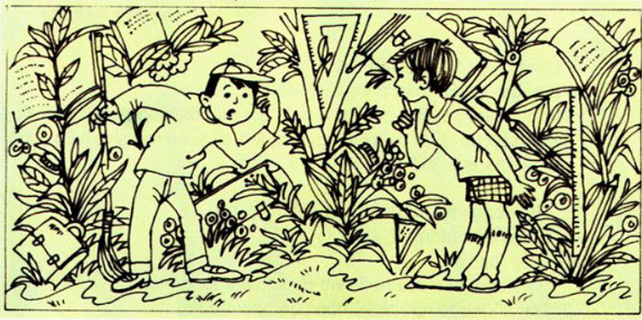
Tìm đồ dùng học tập ẩn nấp trong bức tranh ?

Slide 4
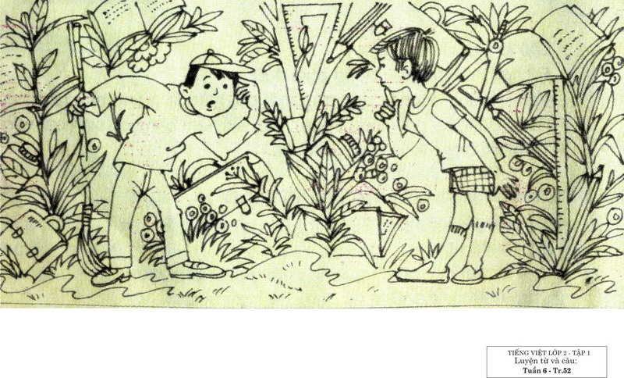
Tìm đồ dùng học tập ẩn nấp trong bức tranh ?

Slide 5








LUYỆN VIẾT ĐOẠN
Tuần 8

Slide 6
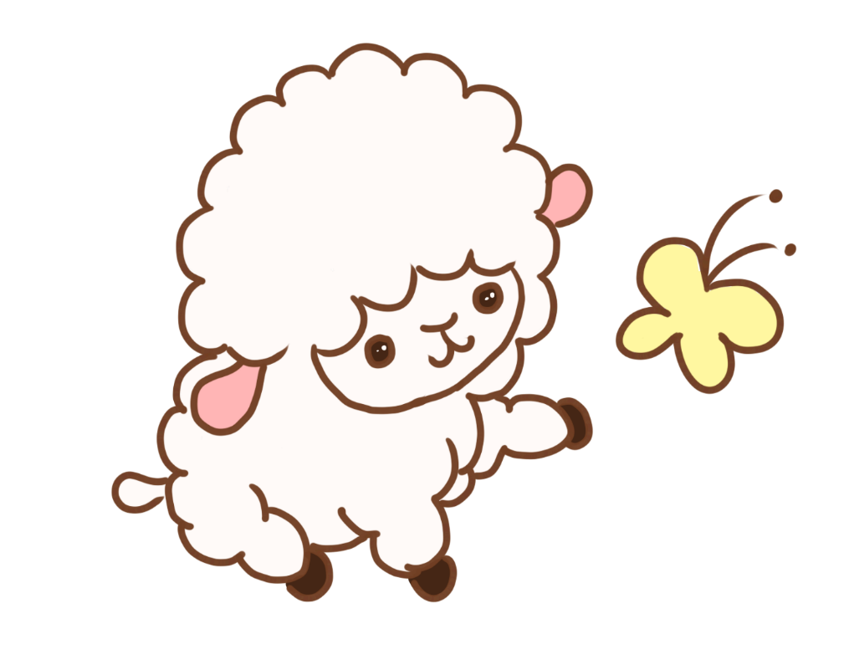
YÊU CẦU CẦN ĐẠT
Kể tên được các đồ dùng học tập
01
Viết đoạn văn 3-4 câu tả đồ dung học tập.
02

Slide 7
2
KHÁM PHÁ

Slide 8
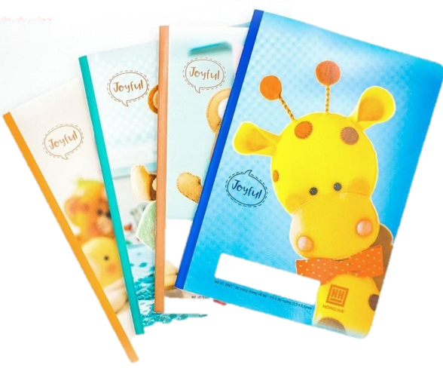

1
Kể tên các đồ dùng học tập của em

Slide 9
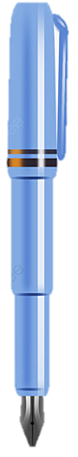



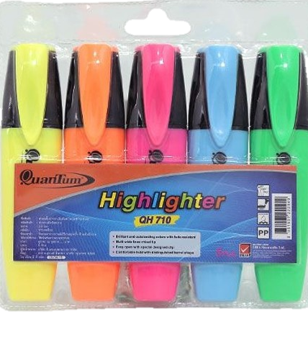

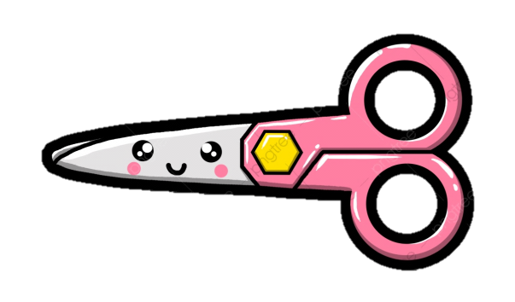
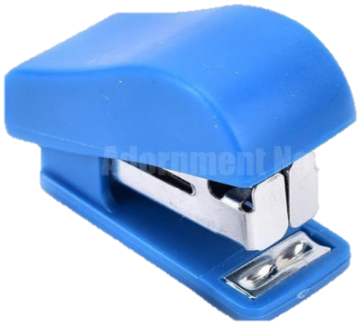
Sách
Vở
Thước kẻ
Bút mực
Bút chì
Tẩy
Kéo
Bút màu
Bút nhớ
Dập ghim

Slide 10
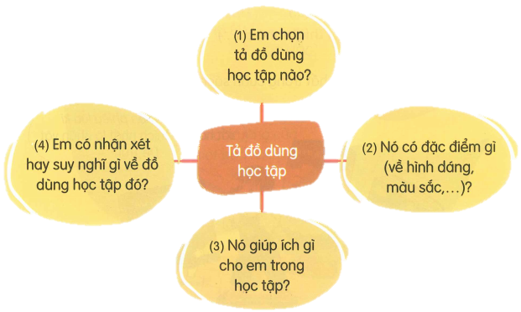
2
Viết 3 – 4 câu tả một đồ dùng học tập của em.

Slide 11
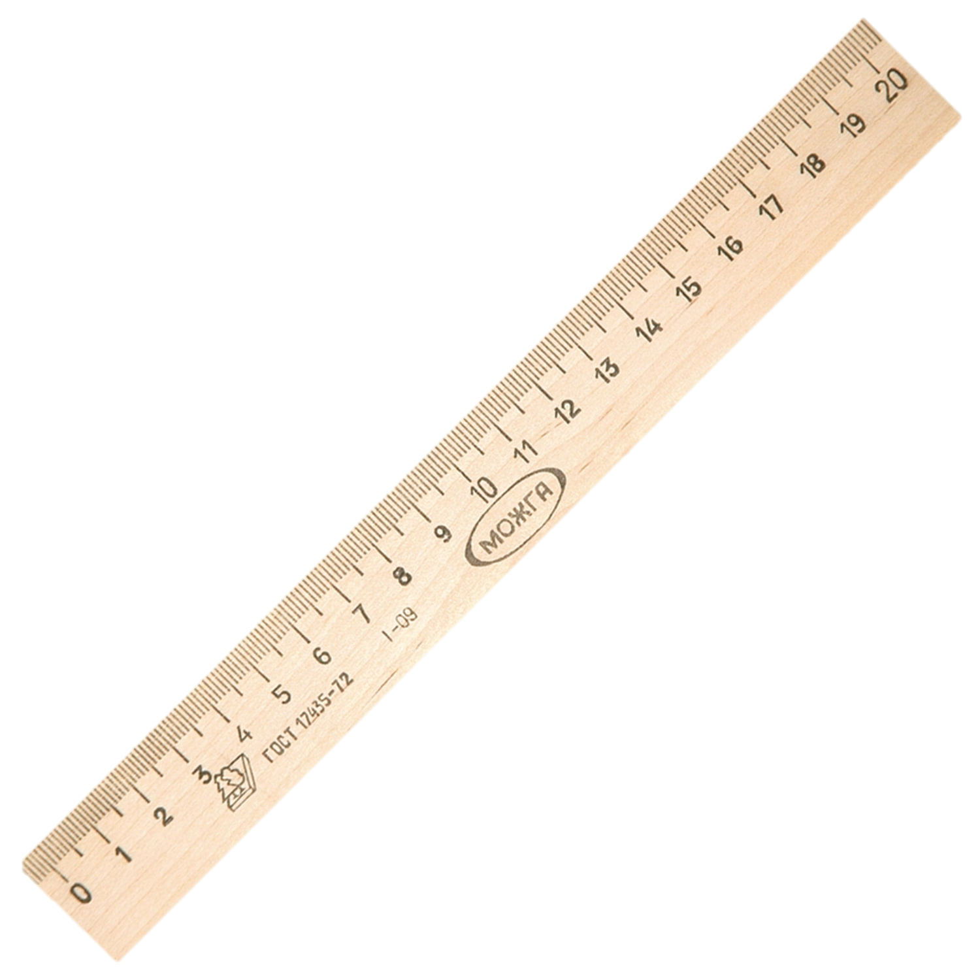



2
Viết 3 – 4 câu tả một đồ dùng học tập của em.
Đồ dùng học tập của tớ là gì?
Hình dạng, màu sắc nó ra sao?
Nó giúp tớ việc gì?
Tớ bảo quản nó như thế nào?

Slide 12

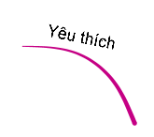




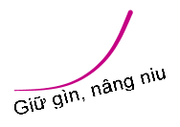

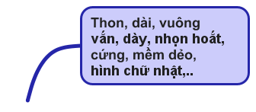



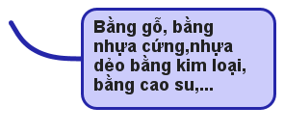


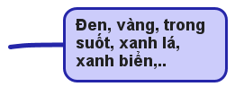


Slide 13

Tư thế ngồi
Lưng thẳng, không tì ngực vào bàn
Đầu hơi cúi, mắt cách vở khoảng 25 cm
Tay trái tì nhẹ lên mép vở để giữ vở
Hai chân để song song, thoải mái

Slide 14

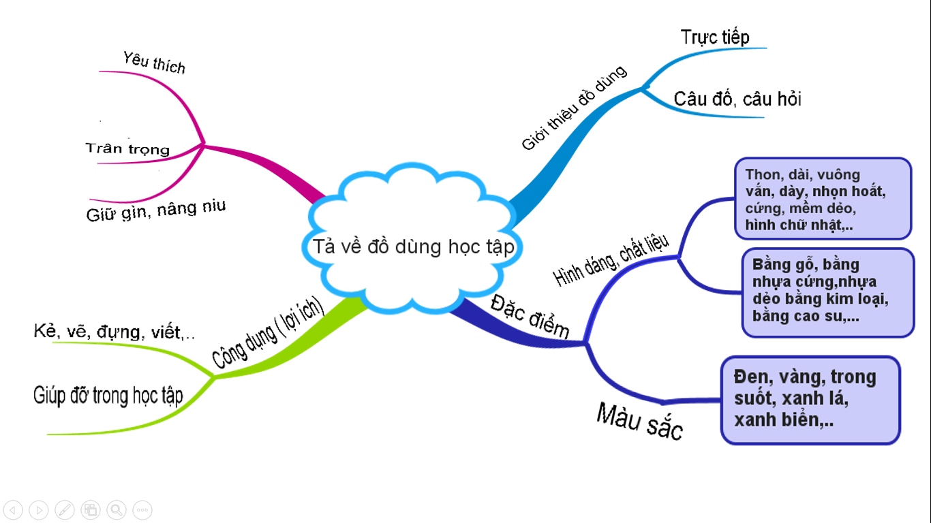
Viết 3 – 4 câu tả về đồ dùng học tập của em.
Thứ sáu ngày 29 tháng 10 năm 2021
Tiếng Việt
Viết đoạn văn tả đồ dùng học tập
Bài 2:
Lưu ý:
Viết đủ nội dung.
Câu đủ ý, diễn đạt rõ ràng.
Các câu nối tiếp nhau thành một đoạn văn.
Đầu câu viết hoa, cuối câu có dấu chấm

Slide 15
Bài tham khảo
Mẫu 1
Chiếc bút chì của em dài bằng một gang tay. Thân bút tròn như chiếc đũa. Vỏ ngoài của bút sơn màu xanh bóng loáng. Trên nền xanh ấy nổi bật hàng chữ vàng in lấp lánh. Em rất yêu chiếc bút chì của mình.
Mẫu 2
Em chọn tả chiếc gọt bút chì của em. Nó có hình dáng giống như một chiếc ô tô đồ chơi. Lưỡi dao sắc bén gọt chì nhẹ nhàng mà không làm gãy ruột chì. Em rất thích chiếc gọt bút chì này. Nó không chỉ giúp em gọt chì mà còn là món đồ trang trí dễ thương trên bàn học của em.

Slide 16

Viết 3 – 4 câu tả về đồ dùng học tập của em.
Đoạn văn đủ số câu.
Đoạn văn đã nêu được:
+ Tên đồ dùng học tập mà con chọn?
+ Đặc điểm của đồ dùng đó?
+ Nó giúp ích gì cho em trong học tập?
+ Nêu được cảm xúc, suy nghĩ về đồ dùng học tập đó?
Chữ viết, trình bày.

Slide 17

Hoàn thành bài viết vào vở
Chuẩn bị bài sau

Slide 18
Tạm biệt và hẹn gặp lại
các con vào những tiết học sau!

